Slide 1
Из опыта проектирования образовательного события «Культурный клуб»
ИВАЩЕНКО ЕЛЕНА ГЕННАДИЕВНА, старший воспитатель
МБДОУ «Детский сад общеразвивающего вида № 8»
ст. Ленинградской МО Ленинградский район
«Казачья образовательная организация»

Slide 2
Культурный маршрут построй сам
дхш

Slide 3
Тематическая направленность образовательных событий
Музей «Край мой Уманский»
Художественная школа «Научите меня рисовать»
Центр народной культуры «Казачье подворье»
Музыкальная гостиная «Путешествие по звукам»
Кинотеатр «Первый на Кубани сельский электробиограф «Мираж»
Библиотека «Книги любимых писателей»
Социально-культурный комплекс ст. Ленинградской «Мир изящества и красоты»
Музыкальная школа «Есть школа на Земле одна, всегда в ней музыка слышна»
Архитектура «В старинных зданиях дух времени живет…»

Slide 4
Основные задачи образовательного события «Культурного клуба»:
накопление информации связанной с общей культурой;
формирование знаний, умений и навыков, необходимых при посещении учреждений культуры;
развитие любознательности и инициативности детей.

Slide 5
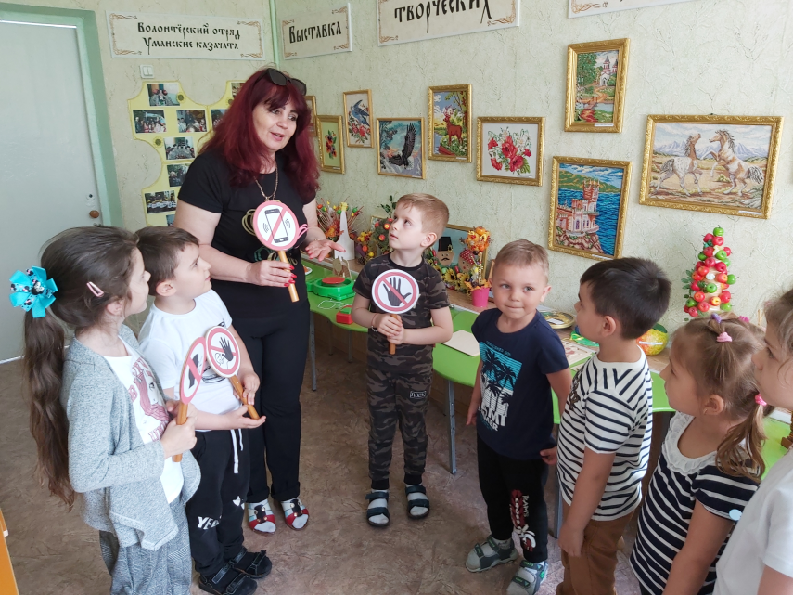
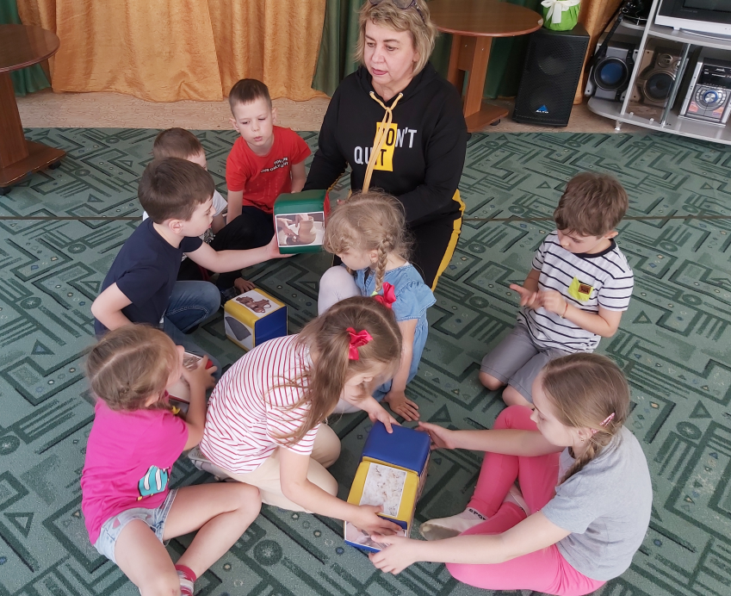
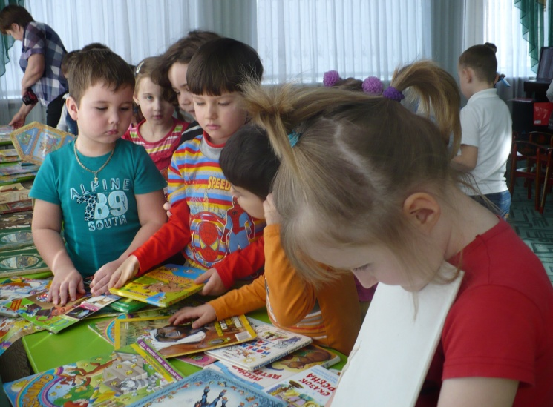
Формы организации работы «Культурного клуба»

Slide 6
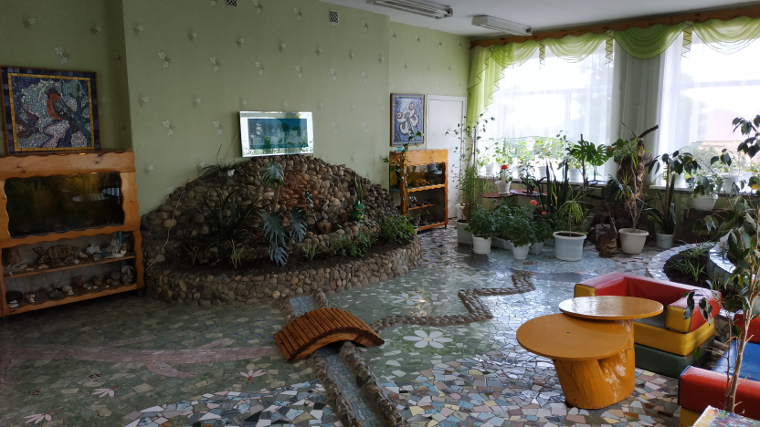
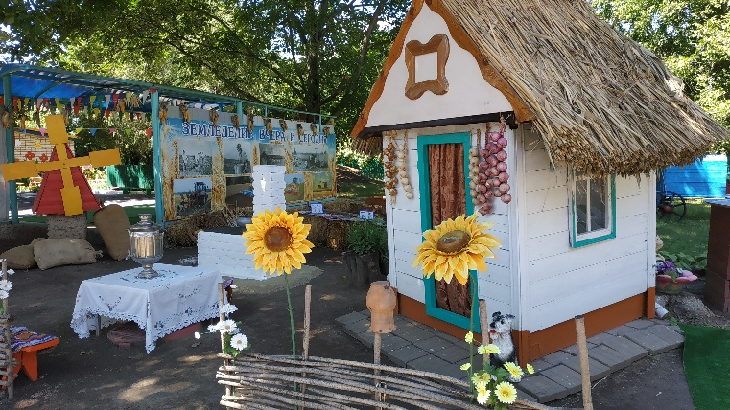
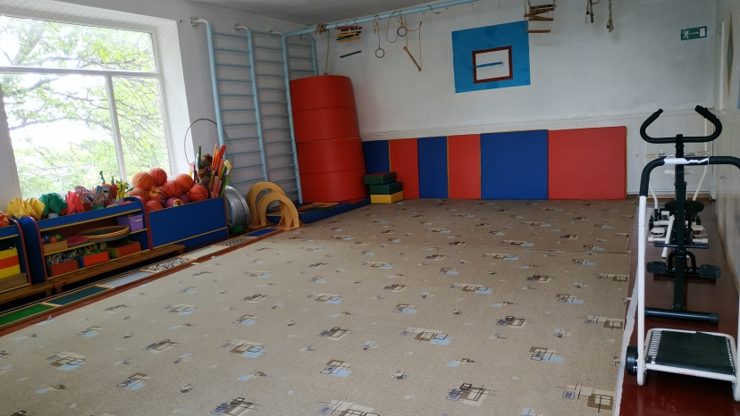
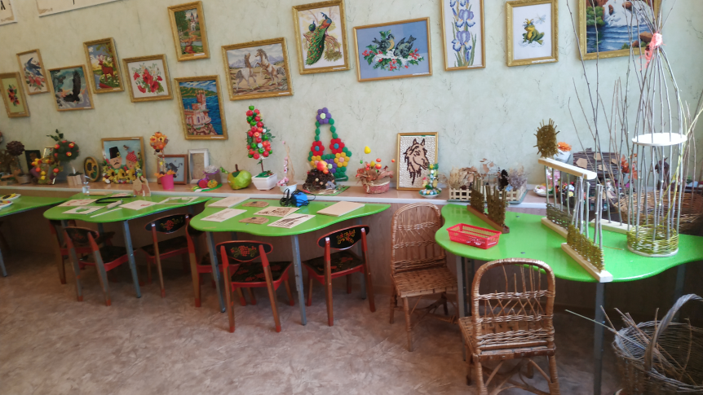
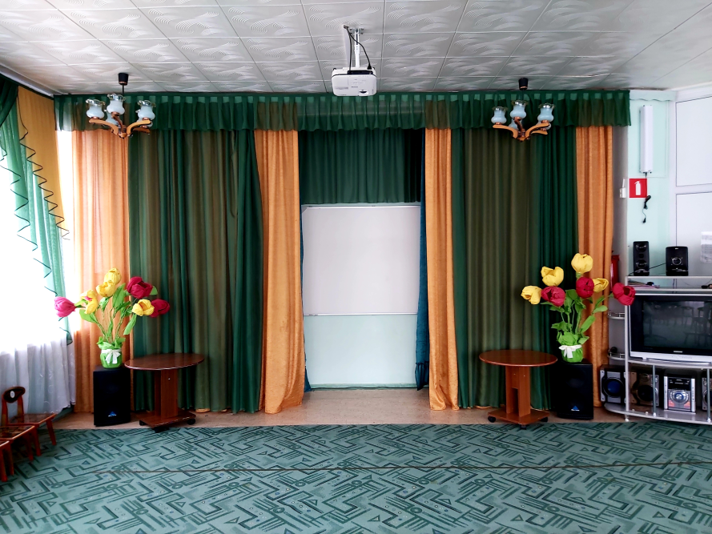
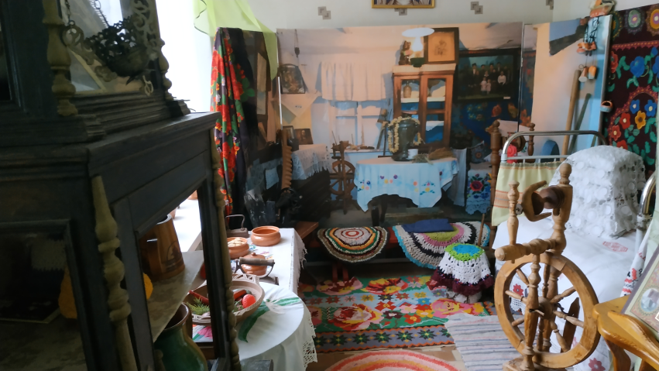
Развивающая предметно-пространственная среда позволяет организовывать культурный клуб как в помещениях детского сада, так и на его территории

Slide 7
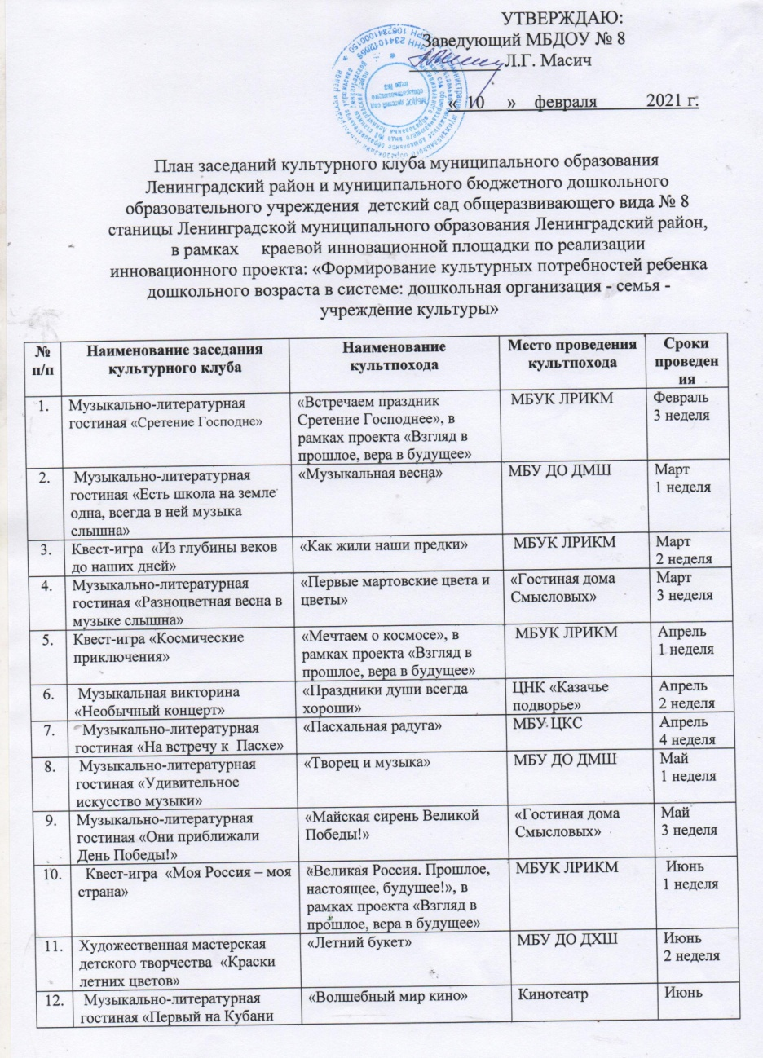
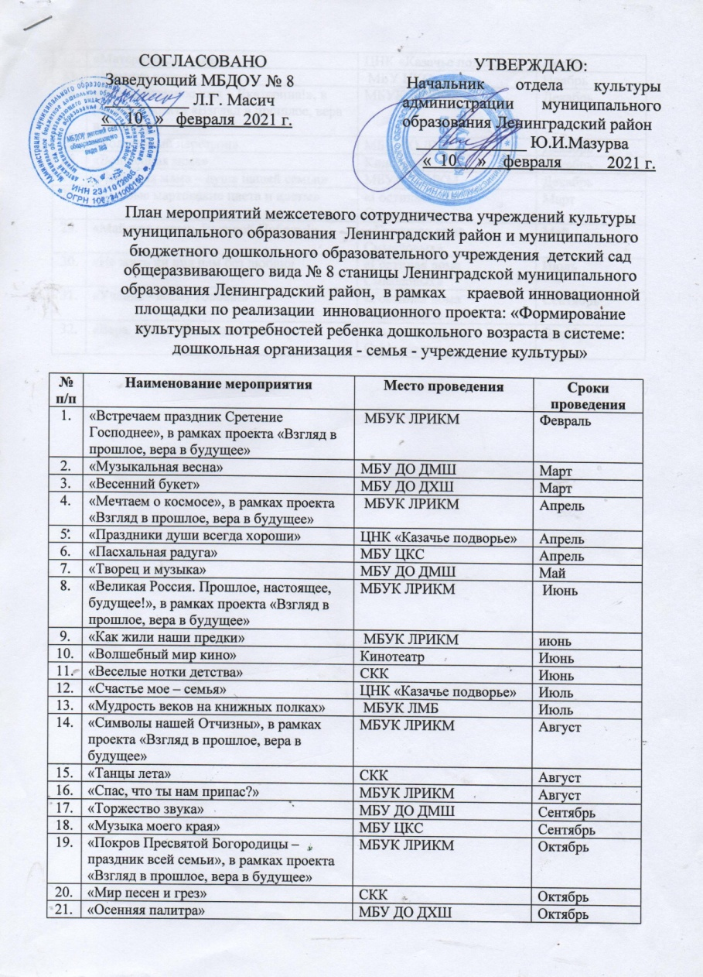
Тема культурного клуба связана с предстоящим культпоходом

Slide 8
Этапы проектирования клубного события
3 этап – подготовка к образовательному событию
1 этап –
организационный
2 этап – определение целей и задач заседания клуба, форм и содержания
4 этап – проведение образовательного события «Культурный клуб»

Slide 9
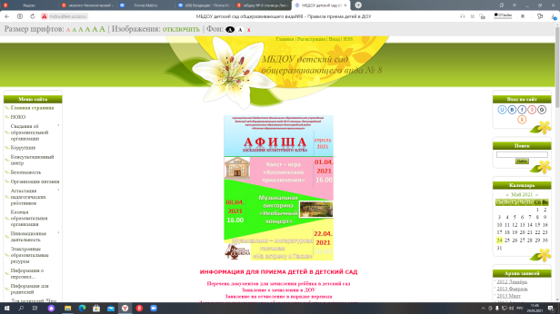
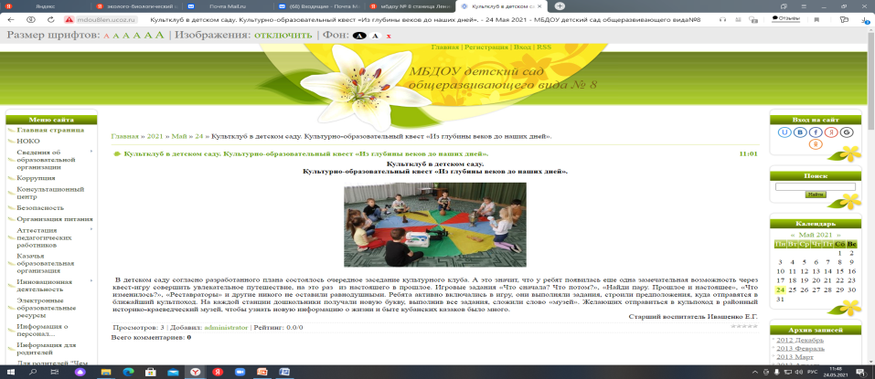
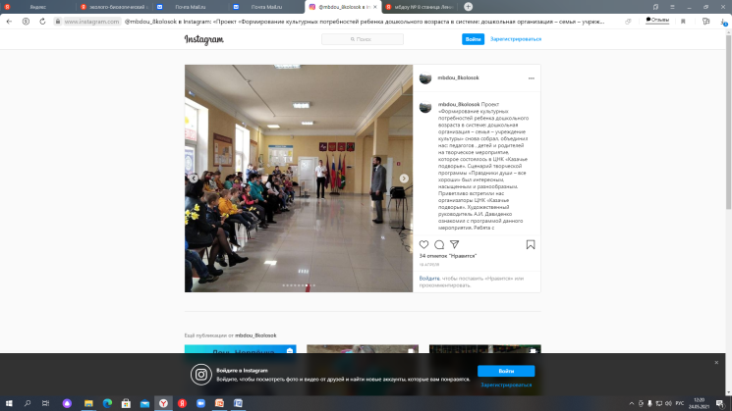
Рекламный отдел

Slide 10
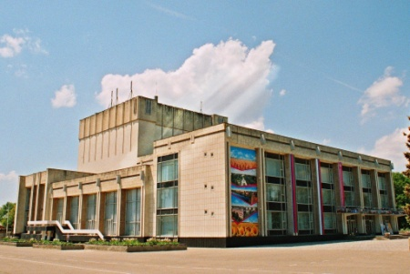
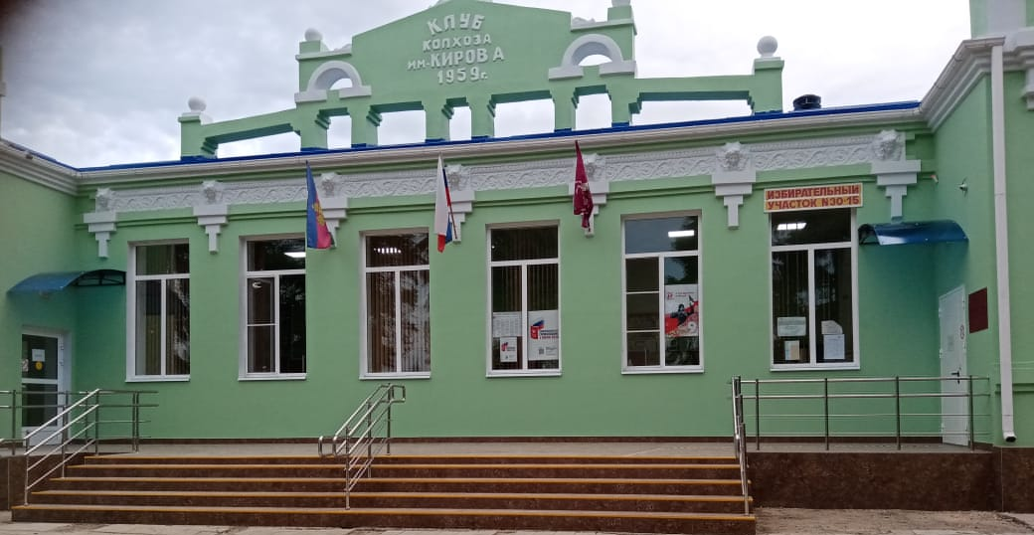
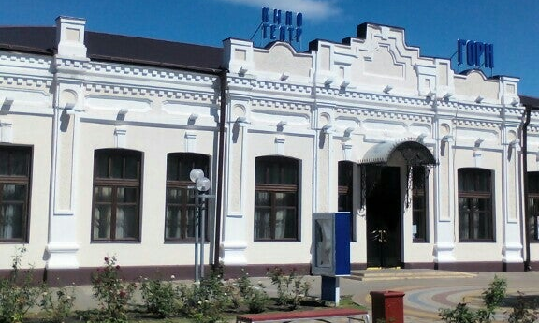
Редакционный отдел
Музейная педагогика
Театральная и концертная деятельность
Детское художественное и музыкальное творчество
Кинотеатр «Горн»
Библиотека
Музыкальная
гостиная

Slide 11
Определение целей и задач работы клуба
Тема: «Что мы знаем об истории и культуре Кубанского казачества».
Цель: создание условий для формирования потребности у детей расширить представление об истории и культуре Кубанского казачества.
Задачи:
1.Образовательные: способствовать развитию у детей представлений об истории и культуре Кубанского казачества.
. Развивающие: способствовать расширению кругозора и обогащению словарного запаса детей новыми терминами, развитию связной речи, вниманию и памяти
3. Воспитательные: способствовать воспитанию чувства уважения к культуре казачества.
Ожидаемые результаты: создать условия для вовлечения детей и их семей в культурную жизнь, привлечь внимание к культуре Кубанского казачества; повысить общий уровень знаний дошкольников о культурном богатстве Краснодарского края, муниципального образования.
Задачи

Slide 12
Подготовка к образовательному событию
Сбор предметов быта кубанских казаков в семьях воспитанников для организации выставки в музее детского сада «Подворье Кубанского казака».
Дети, чьи семьи предоставили предметы быта, готовят рассказ о них.
Работа с диалектными словами.
Разучивание песни «Распрягайте, хлопцы, коней»
Приглашение представителей казачьего общества.
Изготовление пригласительных билетов для родителей детьми.
Материалы и оборудование: кубанские костюмы, выставка предметов быта в музее детского сада «Подворье Кубанского казака».

Slide 13
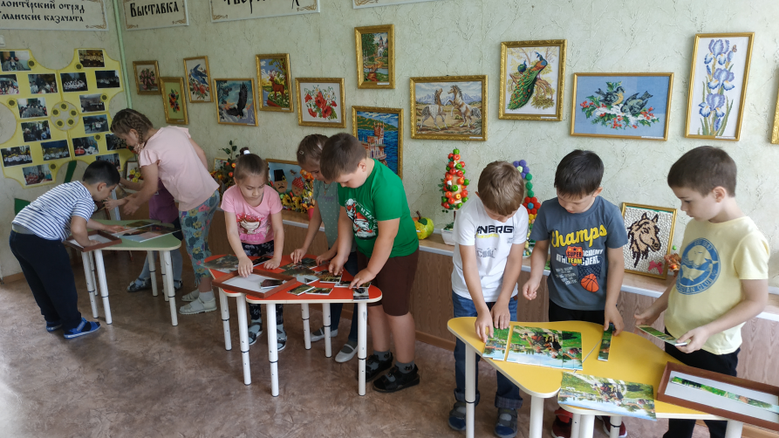
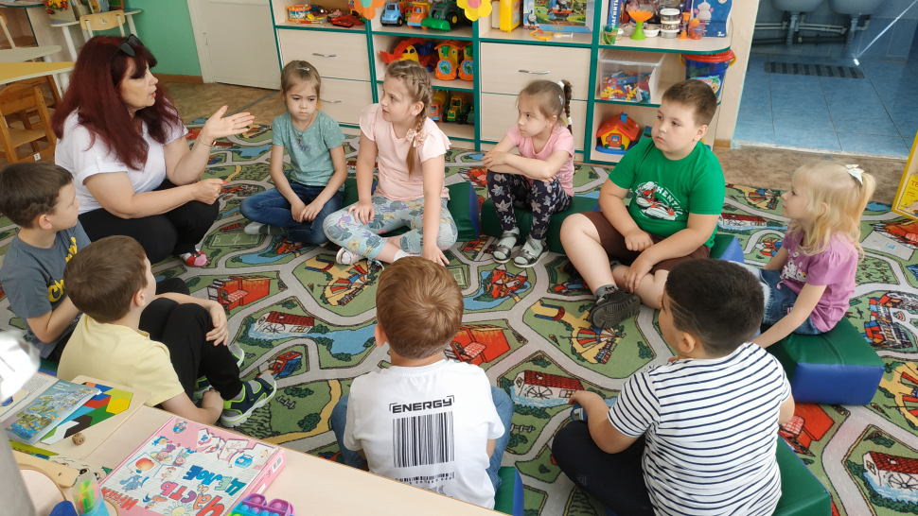
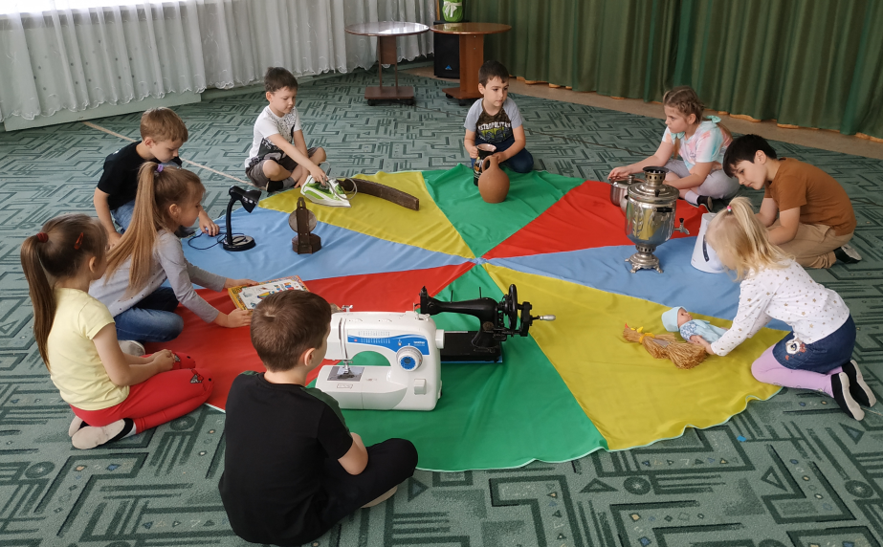
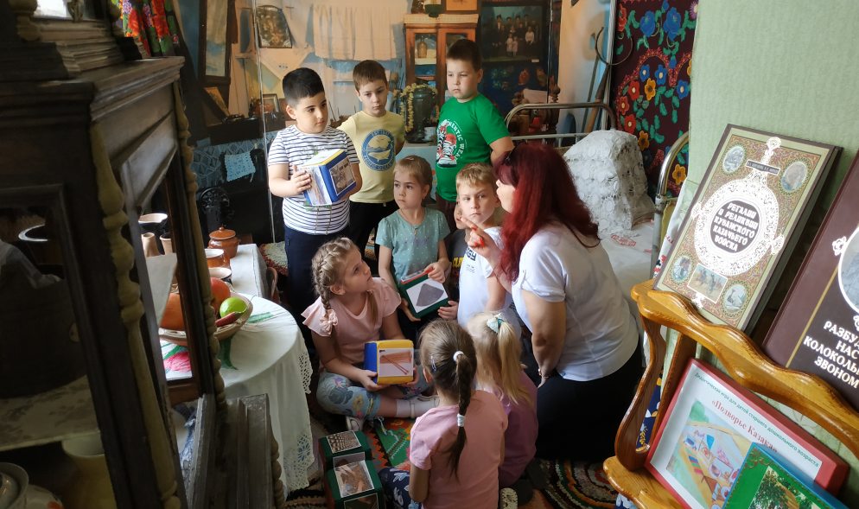
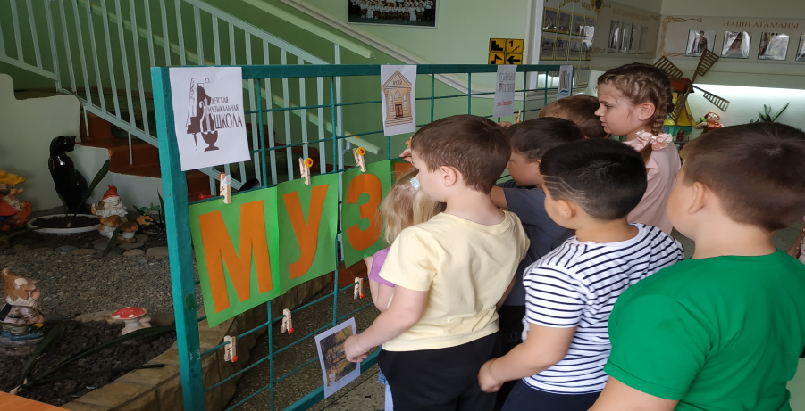
Проведение культурного события «Культурный клуб

